Slide 1

Цифровая лаборатория в области нейротехнологии
Использование прикладной электрофизиологии на уроках биологии и внеурочной деятельности
Ханафеева Роза Махмутовна, учитель
биологии высшей квалификационной
категории МБОУ
«Лицея № 2 им. ак.
К. А. Валиева г. Мамадыш»

Slide 2
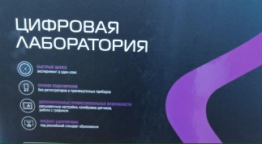
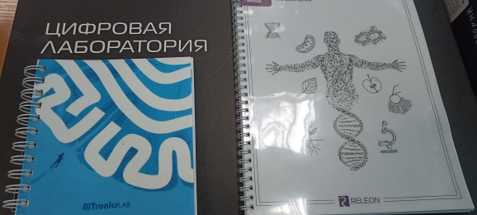
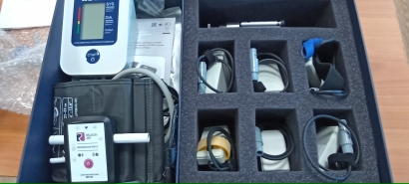
Особенности набора
позволяет регистрировать биосигналы человека: электрическая активность мозга (ЭЭГ), электрическая активность мышц (ЭМГ), пульс (ФПГ), кожно-гальваническая реакция (КГР), электрокардиограмма (ЭКГ), дыхание, артериальное давление;
наличие специального модуля «Button» для разметки данных;
визуализация и широкий спектр параметров для встроенного анализа.

Slide 3
Нейротехнологии – это активно развивающаяся область на стыке инженерных наук, биофизики и физиологии человека. Это направление стирает границы между человеческим мозгом и техническими системами, и создаёт инженерные решения на грани научной фантастики : «чтении мыслей» на расстоянии и управлением роботом с помощью сокращений мышц, распознование состояний головного мозга и эмоций , контроль за ритмом собственного сердца.

Slide 4
Современный учебно-лабораторный комплекс для естественно-научного направления предназначен для проведения лабораторных и демонстрационных работ на уроке биологии и физики в 8-11 классах, для учебно-исследовательской и проектной деятельности в рамках дополнительного образования, для организации элективных курсов и подготовки одарённых детей к региональной и всероссийской олимпиаде школьников по биологии Комплекс позволяет проводить наглядные демонстрационные работы по физиологии человека.

Slide 5
Данная лаборатория придаёт процессу обучения интерактивный характер, объединить изучаемый материал с решением практических задач и в результате мотивировать обучающихся, позволяет существенно повысить эффективность образовательного процесса.

Slide 6
Практические работы
Активность мышц и электромиография
Сердце и электрокардиография
Пульсовые колебания и фотоплетизмография
Активность мозга и электроэнцефалография
КГР и эмоциональное напряжение
Дыхание и движение грудной клетки

Slide 7
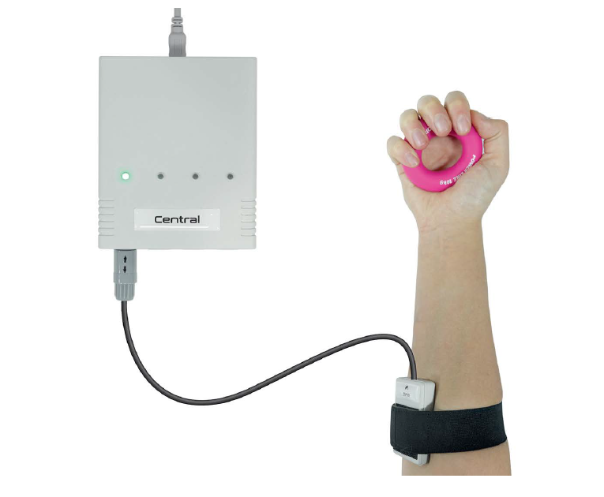
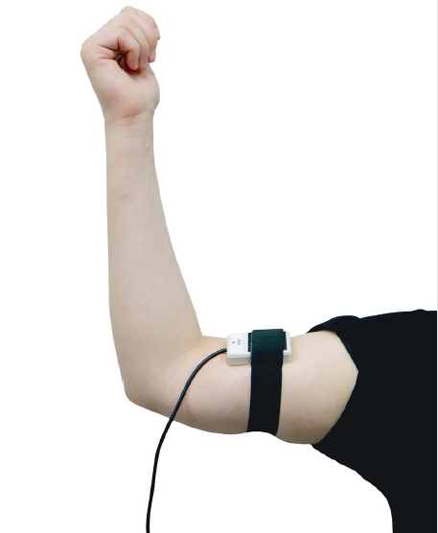
Активность мышц и электромиография

Slide 8
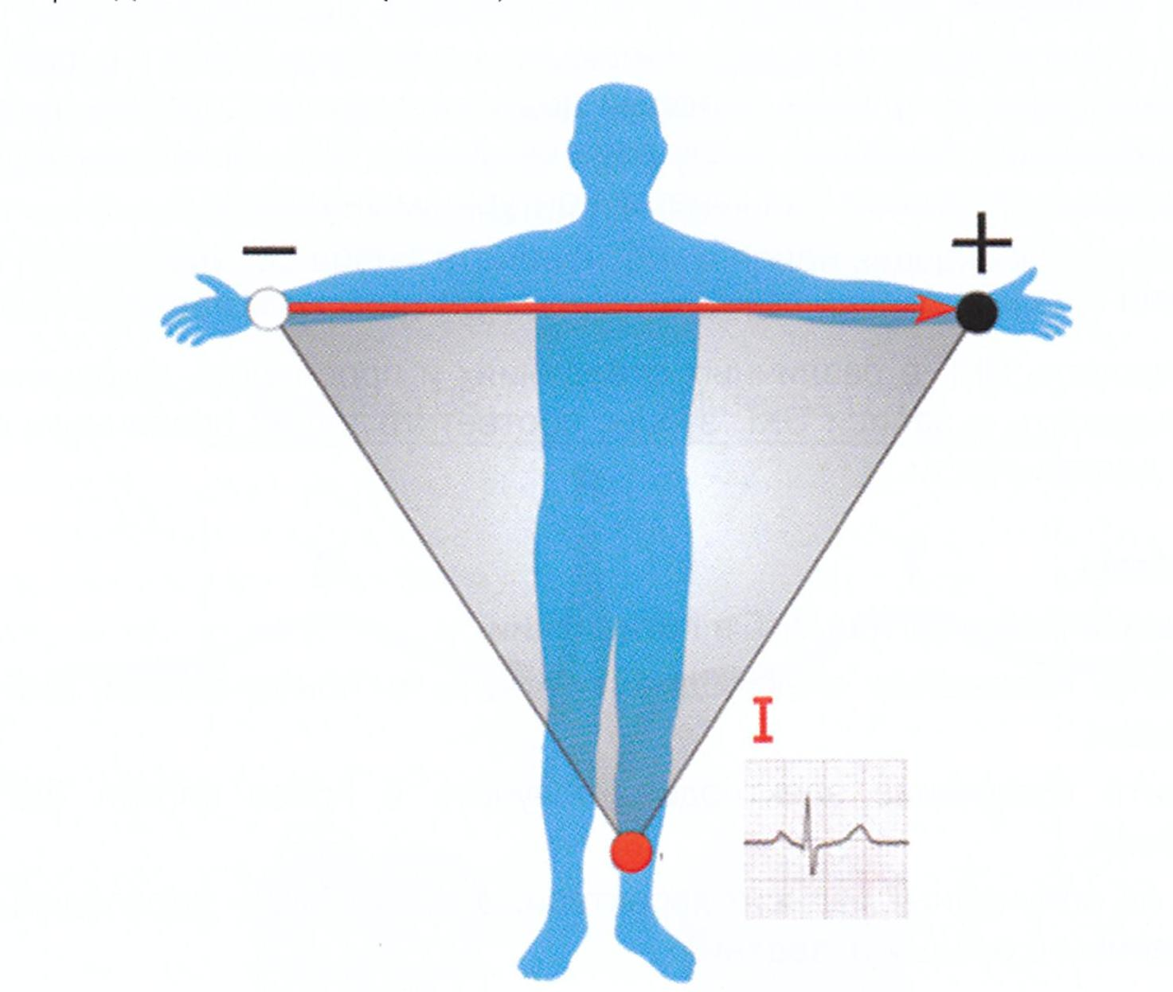
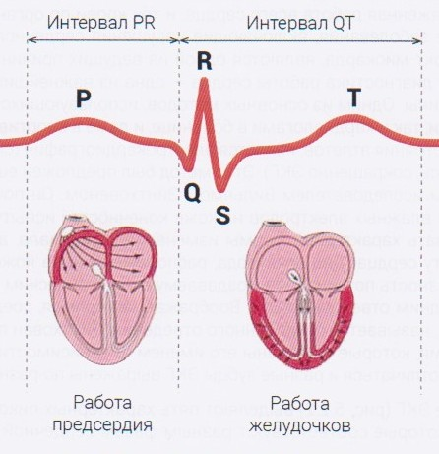
Сердце и электрокардиография

Slide 9
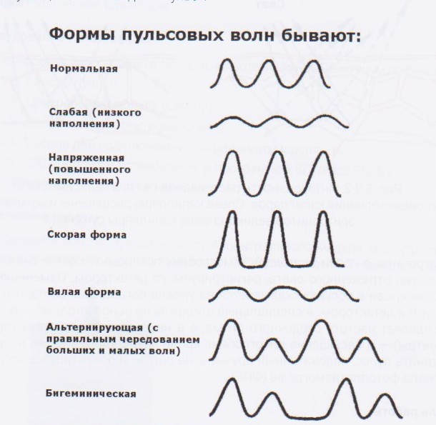
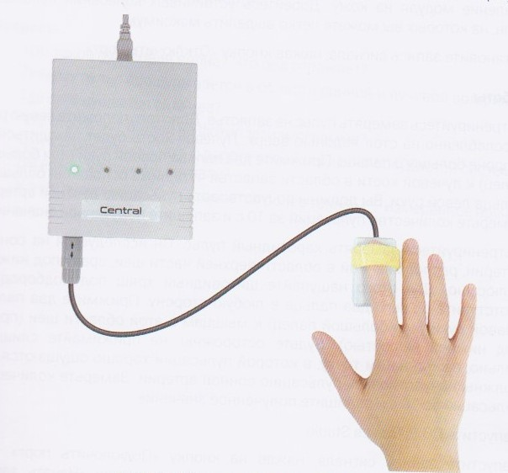
Пульсовые колебания и фотоплетизмография

Slide 10
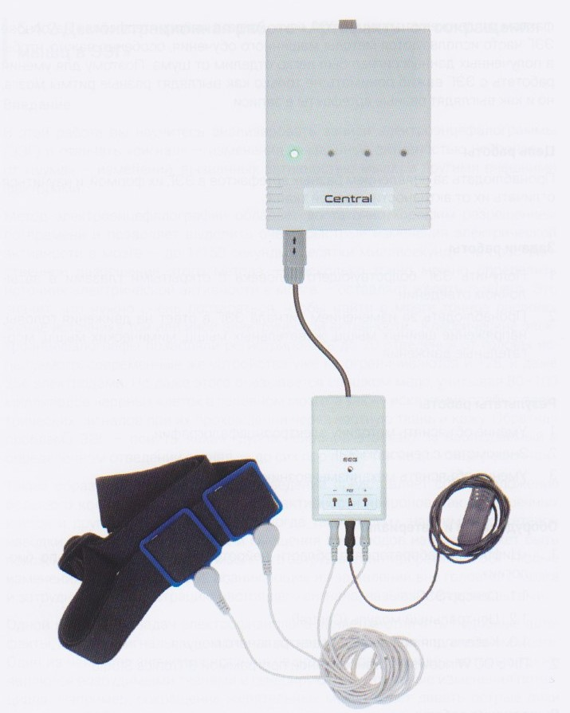
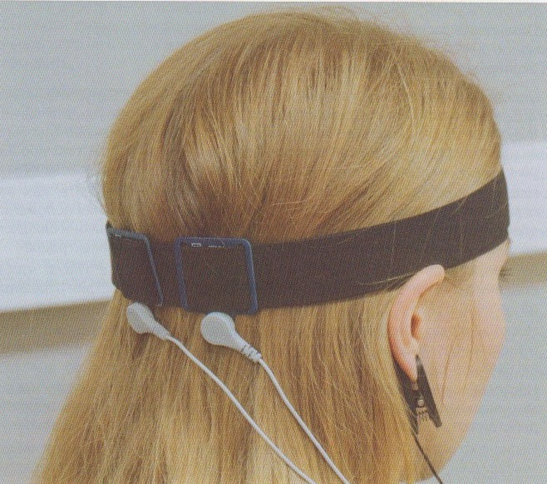
Активность мозга и электроэнцефалография

Slide 11
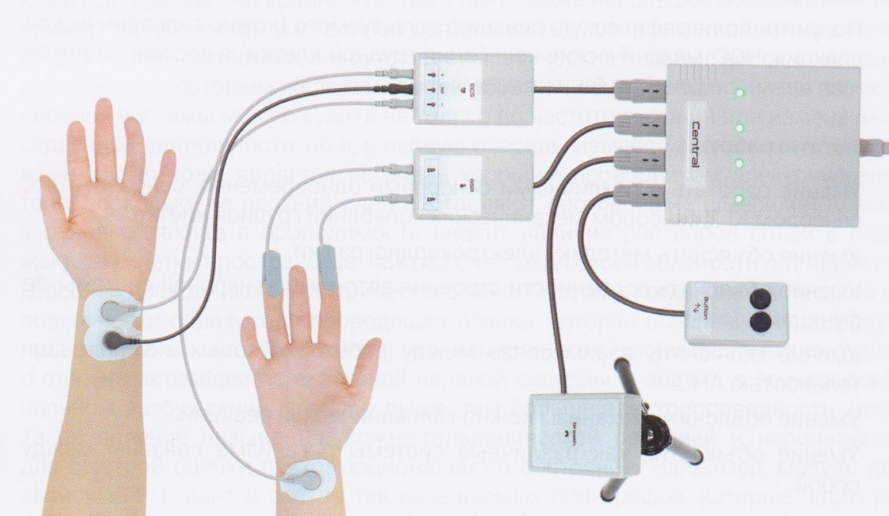
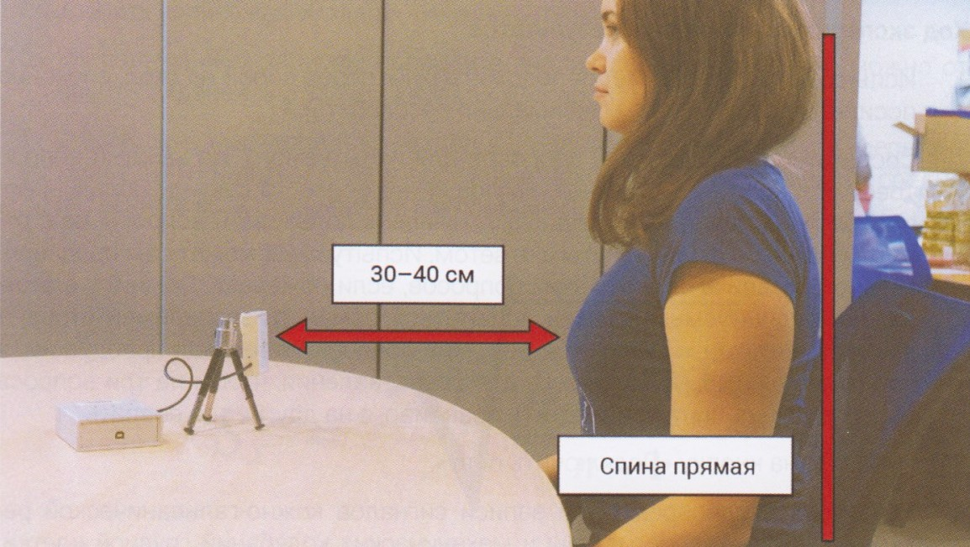
КГР и эмоциональное напряжение

Slide 12
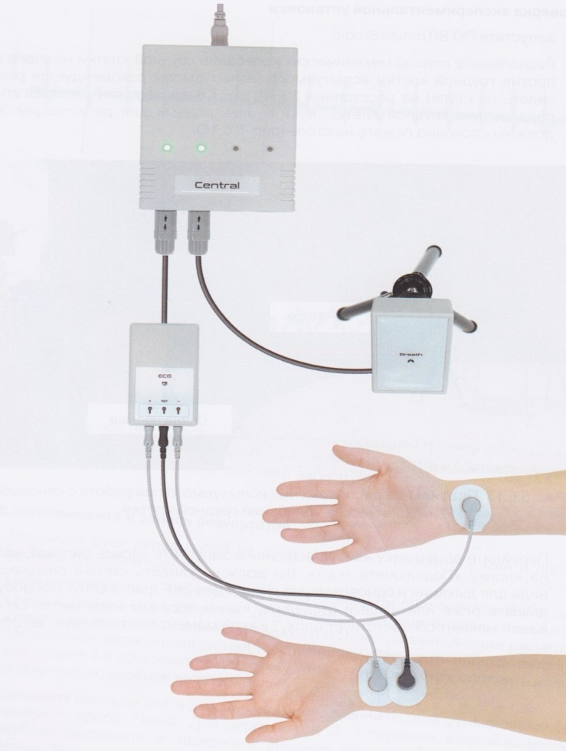
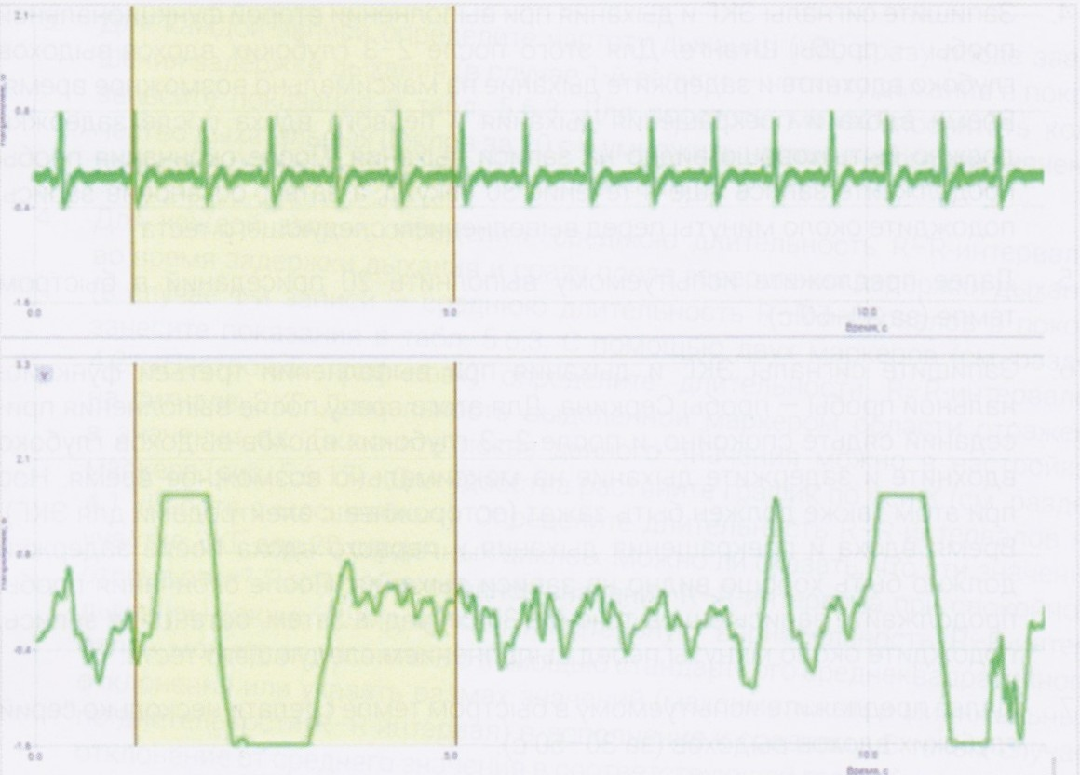
Дыхание и движение грудной клетки

Slide 13
Данный учебно-методический комплекс (УМК) помогает решить целый ряд задач образовательного стандарта: придание личностного смысла процессу обучения, формирование регулятивных, познавательных и коммуникативных универсальных учебных действий в процессе изучения биологии и информационной технологии

Slide 14
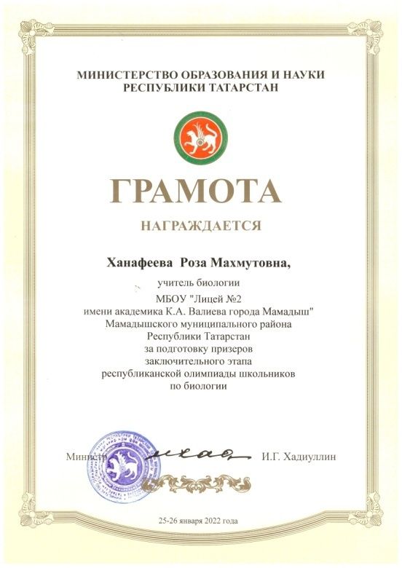
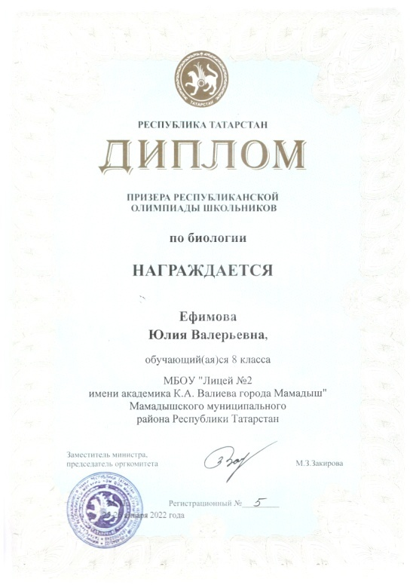
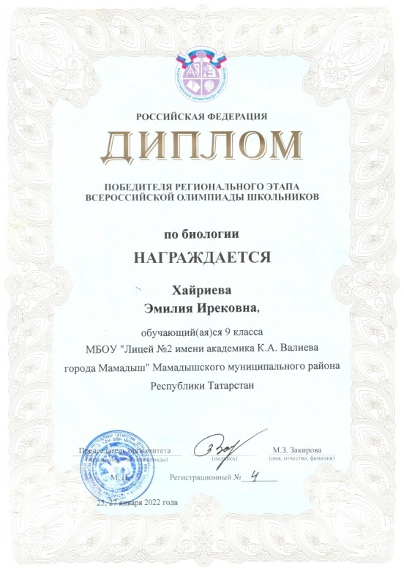
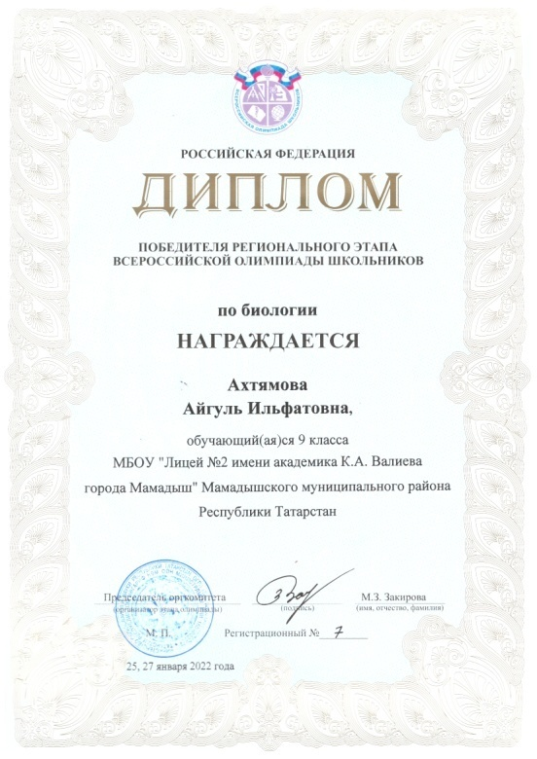


Slide 15
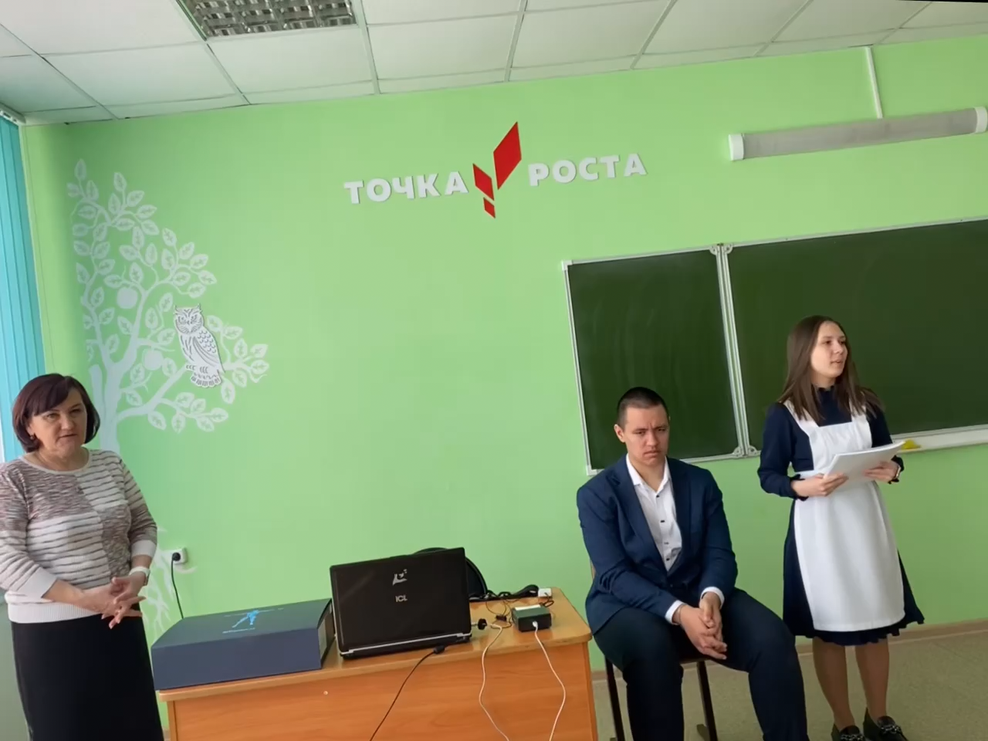

Slide 16
СПАСИБО ЗА ВНИМАНИЕ!

